Slide 1
第一章 绪论
知识点一：病毒和木马
知识点二：软件漏洞
知识点三：漏洞黑产产业链
知识点四：渗透测试
知识点五：实验环境

Slide 2
知识点一：病毒和木马

Slide 3
错误的认识
病毒
蠕虫
木马
病毒、蠕虫和木马是可导致计算机和计算机上的信息损坏的恶意程序。这三种东西都是人为编制出的恶意代码，都会对用户造成危害，人们往往将它们统称作病毒，但其实这种称法并不准确。它们之间有着共性，但也有着很大的差别。

Slide 4
1
病毒
计算机病毒(Computer Virus)，根据《中华人民共和国计算机信息系统安全保护条例》，病毒的明确定义是“指编制或者在计算机程序中插入的破坏计算机功能或者破坏数据，影响计算机使用并且能够自我复制的一组计算机指令或者程序代码”。
感染性
潜伏性
由于这些特点与生物学上的病毒有相似之处，因此人们才将这种恶意程序代码称之为“计算机病毒”。
病毒往往具有很强的
特定的触发性
破坏性

Slide 5
病毒必须满足两个条件
自行执行
自我复制
它通常将自己的代码置于另一个程序的执行路径中。
例如，它可能用受病毒感染的文件副本替换其他可执行文件。病毒既可以感染个人计算机也可以感染网络服务器。

Slide 6

恶性病毒
一些病毒被设计为通过损坏程序、删除文件或重新格式化硬盘来损坏计算机。
有些病毒不损坏计算机，而只是复制自身，并通过显示文本、视频和音频消息表明它们的存在。即使是这些良性病毒也会给计算机用户带来问题。通常它们会占据合法程序使用的计算机内存。结果，会引起操作异常，甚至导致系统崩溃。
良性病毒

Slide 7
2
蠕虫(worm)病毒
蠕虫(worm)病毒是一种常见的计算机病毒，它利用网络进行复制和传播蠕虫病毒是自包含的程序（或是一套程序），它能传播自身功能的拷贝或自身的某些部分到其他的计算机系统中（通常是经过网络连接）。
传染途径
网络
电子邮件

Slide 8
普通病毒与蠕虫病毒的区别
复制方式
传染目标
普通病毒需要传播受感染的驻留文件来进行复制，而蠕虫不使用驻留文件即可在系统之间进行自我复制。
普通病毒的传染能力主要是针对计算机内的文件系统而言，而蠕虫病毒的传染目标是互联网内的所有计算机。

Slide 9
两个典型的蠕虫病毒
震网（Stuxnet）病毒
该病毒于2010年6月首次被检测出来，是第一个专门定向攻击真实世界中基础（能源）设施的“蠕虫”病毒，比如核电站、水坝、国家电网；
比特币勒索病毒
WannaCry（又叫Wanna Decryptor），一种“蠕虫式”的勒索病毒，在2017年5月份爆发。WannaCry主要利用了微软“视窗”系统的漏洞，以获得自动传播的能力，能够在数小时内感染一个系统内的全部电脑。

Slide 10

3
木马
木马(Trojan Horse)，是指那些表面上是有用的软件、实际目的却是危害计算机安全并导致严重破坏的计算机程序。
是一种基于远程控制的黑客工具
具有欺骗性的文件(宣称是良性的，但事实上是恶意的)
具有非授权性
具有隐蔽性

Slide 11

隐蔽性
是指木马的设计者为了防止木马被发现，会采用多种手段隐藏木马，这样服务端即使发现感染了木马，也难以确定其具体位置。
是指一旦控制端与服务端连接后，控制端将窃取到服务端的很多操作权限，如修改文件、修改注册表、控制鼠标、键盘、窃取信息等等。一旦中了木马，你的系统可能就会门户大开，毫无秘密可言。
非授权性

Slide 12

木马与病毒的区别
木马不具传染性，它并不能像病毒那样复制自身，也并不“刻意”地去感染其他文件，它主要通过将自身伪装起来，吸引用户下载执行。
木马一般主要以窃取用户相关信息为主要目的，相对病毒而言，可以简单地说，病毒破坏你的信息，而木马窃取你的信息。

Slide 13
知识点二：
软件漏洞及产生原因

Slide 14

黑客是如何在主机中植入木马，达到入侵的目的？
根据权威统计，仅在2014年上半年，中国内地就有19万台机器感染了木马，其中，美国通过木马程序控制了中国内地共计260万余台的主机，葡萄牙控制了241万台主机名列第二。
Notes:
在2014年11月20日下午的“网络空间安全和国际合作”分论坛上，国家互联网应急中心主任黄澄清发表演讲指出这个结果。

Slide 15
新买的计算机刚刚连上因特网才几天的时间，就发现计算机变得运行缓慢、反应迟钝。使用杀毒软件查杀计算机、试图能够发现隐藏在计算机中的木马病毒程序，可是，最后的结果似乎连杀毒软件竟然也无法正常打开，遂怀疑自己的计算机被人攻击了，于是重新给计算机安装新的操作系统，接着安装最新的杀毒软件、防火墙软件，心想这下子不会再中毒了，于是放心大胆地开始上网，几天后再次发现计算机又中毒了！
那么令人发狂的木马病毒程序又是从哪里进入计算机的呢？
Notes:
其实在判断自己的计算机中毒的时候，思路是正确的，然而再次中毒的时候，应该发现这里的问题不再是那么简单，无论是最新的杀毒软件，还是防火墙软件都无法阻止中毒，那么令人发狂的木马病毒程序又是从哪里进入计算机的呢？

Slide 16
1
软件安全漏洞
一台计算机是由硬件以及软件两个部分组成，最基本的软件就是操作系统。
计算机软件
计算机软件是由计算机程序员开发出来的。不同程序员的编程水平不一样，就会造成软件存在这样或者那样的问题，这些问题可能会造成软件崩溃不能运行，我们称这些问题为软件缺陷（Bug）。
软件中存在的一些问题可以在某种情况下被利用来对用户造成恶意攻击，如给用户计算机上安装木马病毒，或者直接盗取用户计算机上的秘密信息，等等。这个时候，软件的这些问题就不再是Bug，而是一个软件安全漏洞，简称“软件漏洞”。
Notes:
计算机安全要比我们想象的复杂和深奥得多，而这里面最重要的一个问题就是本书将要介绍的——软件安全漏洞。

Slide 17


上面那种屡次中毒的情况，在很大程度上就是因为计算机系统中的某个软件（包括操作系统）存在安全漏洞，有人利用了这些漏洞来发动攻击，给我们的计算机系统安装了木马病毒程序，所以你的杀毒软件、防火墙软件都无法阻止木马病毒的侵入。
安全漏洞

Slide 18

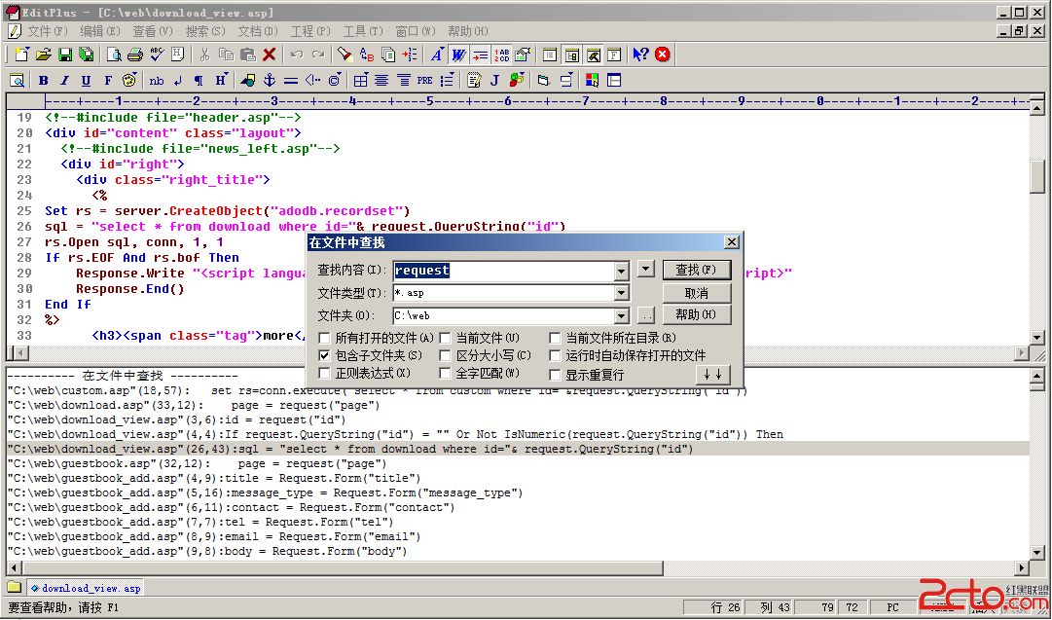
电脑肉鸡
也就是受别人控制的远程电脑。肉鸡可以是各种系统,如windows,linux,unix等；更可以是一家公司、企业、学校甚至是政府军队的服务器。如果服务器软件存在安全漏洞，攻击者可以发起“主动”进攻，植入木马，将该服务器变为一个任人宰割的“肉鸡”。

Slide 19
思考如下两个生活中的安全问题：
1
我只是点击了一个URL链接，并没有执行任何其他操作，为什么会中木马？
2
Word文档、Power Point文档、Excel表格文档并非可执行文件，它们会导致恶意代码的执行吗？
Notes:
如果您的浏览器在解析HTML文件时存在缓冲区溢出漏洞，那么攻击者就可以精心构造一个承载着恶意代码的HTML文件，并把链接发给您。当您点击这种链接时，漏洞被触发，从而导致HTML中所承载的恶意代码被执行。这段代码通常是在没有任何提示的情况下去指定的地方下载木马客户端并运行。
此外，第三方软件所加载的ActiveX控件中的漏洞也是被“网马”所经常利用的对象。所以千万不要忽视URL链接。
和HTML文件一样，这类文档本身虽然是数据文件，但是如果Office软件在解析这些数据文件的特定数据结构时存在缓冲区溢出漏洞的话，攻击者就可以通过一个精心构造的Word文档来触发并利用漏洞。当您在用Office软件打开这个Word文档的时候，一段恶意代码可能已经悄无声息地被执行过了。

Slide 20
2
漏洞产生的原因
小作坊式的软件开发：
质量参差不齐
2. 赶进度带来的弊端：投机取巧或者省工省料的办法来开发软件
3. 被轻视的软件安全测试：功能为上，测试为下
4. 淡薄的安全思想：缺乏安全开发的意识和经验
5. 不完善的安全维护：不重视安全维护，不重视漏洞修复

Slide 21
知识点三：
漏洞黑产产业链

Slide 22
漏洞产业链
网络黑客产业链 (也称网络黑产) 是指黑客们运用技术手段入侵服务器获取站点权限以及各类账户信息并从中谋取非法经济利益的一条产业链。
1
2017年初发布的《网络黑色产业链年度报告》显示，黑灰产业的日交易额达到数十亿，2016年总收入达千亿级。网络黑灰产业从业人数达数百万，“年产值”超过1100亿元相当于腾讯这样的互联网企业2015年全年利润的三倍还多。
2
Notes:
早期，黑客实施破坏行为并不以追逐非法利益为目的，他们利用高超技术侵入别人的计算机系统，往往是删除一些文件、植入木马或者篡改主页等，类似于恶作剧，目的是炫耀技术。随着网络的普及应用，一些黑客开始利用技术优势实施盗窃、破坏、攻击、敲诈等违法行为，并以此获取巨额经济利益。
近年来，在巨大经济利益驱动下，网络中成千上万的大小黑客已经从技术炫耀型发展成为分工明确、组织严密的产业链，或者说，黑客从一个技术级现象演变成为产业级现象。从规模上讲，黑色产业已经从早期的零散状态进入产业链发展模式。

Slide 23
网络黑客产业链有很多环节，或者说分上中下游，其中的每一个环节都有其利润所在，互相协作，上下游之间为供需关系。
位于产业链上游的主要是技术开发产业部门，其中的“科研”人员，进行一些技术性研究工作，如研究开发恶意软件、编写病毒木马、发现网络漏洞等。
产业链的中游主要是执行产业部门，其中的“生产”人员实施诸如病毒传播、信息窃取、网络攻击等行为。
下游是销赃产业部门，其中的“销售”人员，进行诸如贩卖木马、病毒, 贩卖肉鸡、贩卖个人信息资料、洗钱等行为。

Slide 24
黑客产业链的形成与发展不仅危害人民群众的信息、财产等安全，甚至危害国家安全，由此，遏制网络黑色产业的发展、惩治网络犯罪是维护网络安全和社会安全的当务之急。

Slide 25
遵守法律，做一名软件安全的维护者
正确
错误
几乎所有的软件都存在安全问题，依靠软件开发者去发现这些漏洞是不太现实的，而我们可以用自己的智慧来发现软件中隐藏的安全漏洞。这是一种挑战，更是一种责任。
与此相反，如果你发现某个软件漏洞后去利用该漏洞传播木马病毒，去攻击他人的计算机系统，国家在这方面有着严格的法律条款，你因此可能会被判刑，你的一生就毁了。

Slide 26
知识点四：渗透测试

Slide 27
渗透测试 (penetration test)并没有一个标准的定义，国外一些安全组织达成共识的通用说法是：渗透测试是通过模拟恶意黑客的攻击方法，来评估计算机网络系统安全的一种评估方法。这个过程包括对系统的任何弱点、技术缺陷或漏洞的主动分析，这个分析是从一个攻击者可能存在的位置来进行的，并且从这个位置有条件主动利用安全漏洞。
Notes:
为了减轻信息泄露及系统被攻击带来的风险，企业和机构开始对自己的系统进行渗透测试，找出其中存在的漏洞和薄弱环节。

Slide 28
换句话来说，渗透测试是指渗透人员在不同的位置（比如从内网、从外网等位置）利用各种手段对某个特定网络进行测试，以期发现和挖掘系统中存在的漏洞，然后输出渗透测试报告，并提交给网络所有者。网络所有者根据渗透人员提供的渗透测试报告，可以清晰知晓系统中存在的安全隐患和问题。

Slide 29

渗透测试还具有的两个显著特点是
渗透测试是一个渐进的并且逐步深入的过程。
渗透测试是选择不影响业务系统正常运行的攻击方法进行的测试。

Slide 30

渗透测试方法
黑箱测试
黑箱测试又被称为所谓的“Zero-Knowledge Testing”，渗透者完全处于对系统一无所知的状态，通常这类型测试，最初的信息获取来自于DNS、Web、Email及各种公开对外的服务器。

Slide 31

渗透测试方法
白盒测试
白盒测试与黑箱测试恰恰相反，测试者可以通过正常渠道向被测单位取得各种资料，包括网络拓扑、员工资料甚至网站或其它程序的代码片断，也能够与单位的其它员工（销售、程序员、管理者…）进行面对面的沟通。
Notes:
这类测试的一个目的是更准确的通过代码级分析漏洞所在，另外一个目的是模拟企业内部雇员的越权操作。

Slide 32

渗透测试方法
隐秘测试
隐秘测试是对被测单位而言的，通常情况下，接受渗透测试的单位网络管理部门会收到通知：在某些时段进行测试。因此能够监测网络中出现的变化。但隐秘测试则被测单位也仅有极少数人知晓测试的存在，因此能够有效地检验单位中的信息安全事件监控、响应、恢复做得是否到位。

Slide 33
知识点五：实验环境

Slide 34

VMware workstation的使用
本门课程的实验通常需要多个操作系统同时运行，一个作为目标主机，一个作为渗透测试的主机。因此，可以通过安装Vmware workstation软件，在一台机器上，安装多个操作系统的虚拟机。

Slide 35

安装完Vmware workstation之后，将在本机发现vmnet1和vmnet8两个虚拟的网络连接：
vmnet1是host-only，也就是说，仅将虚拟机和真实系统连上了，虚拟机可以与真实系统相互共享文件，但是虚拟机无法访问外部互联网。
vmnet8是NAT(Network Address Translation,网络地址转换)，虚拟机和真实系统可以相互共享，又都能访问外部互联网，虚拟机借用真实系统的IP上网 。
Notes:
vmnet1是host-only，也就是说，选择用vmnet1的话就相当于VMware给你提供了一个虚拟交换机，仅将虚拟机和真实系统连上了，虚拟机可以与真实系统相互共享文件，但是虚拟机无法访问外部互联网，而vmnet8是NAT，就是网络地址转换，相当于给你一个虚拟交换机，将虚拟机和真实系统连上去了，同时这台虚拟交换机又和外部互联网相连，这样虚拟机和真实系统可以相互共享，同时又都能访问外部互联网，而且虚拟机是借用真实系统的IP上网的，不会受到IP-MAC绑定的限制。

Slide 36

正常采用默认设置安装，虚拟机是可以上网的。如果安装完多个虚拟操作系统后，发现系统之间不能实现网络互连（也就是通过ping命令，不能ping通另外操作系统的IP地址），或者可以网络互连，但是却不能访问外网，则可以做如下尝试：

Slide 37
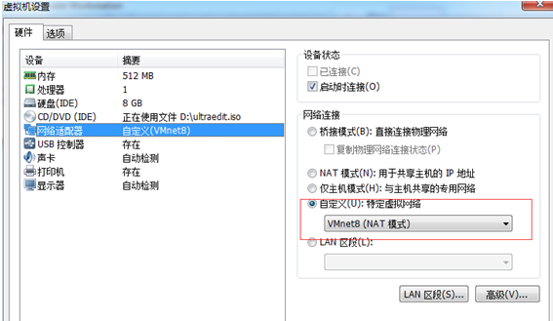
虚拟机的网卡设置为vmnet8

Slide 38
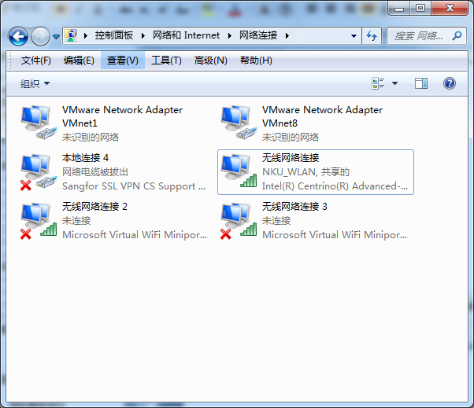
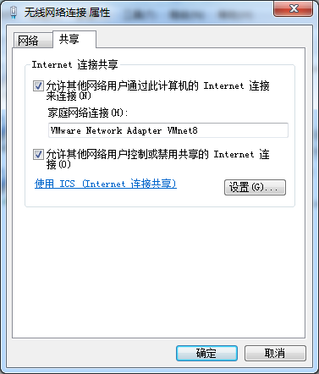
设置真实网络连接为共享
选择可用的实际网卡绑定的网络连接，点右键->属性：

Slide 39
认识Kali
Kali Linux（Kali）是专门用于渗透测试的Linux操作系统，它由BackTrack发展而来。在整合了IWHAX、WHOPPIX和Auditor这3种渗透测试专用Live Linux之后，BackTrack正式改名为Kali Linux。

Slide 40
Kali Linux工具包
Kali Linux含有可用于渗透测试的各种工具：
信息收集
该这类工具可用来收集目标的DNS、IDS/IPS、网络扫描、操作系统、路由、SSL、SMB、VPN、VoIP、SNMP信息和E-mail地址。
漏洞评估
这类工具都可以扫描目标系统上的漏洞。部分工具可以检测Cisco网络系统缺陷，有些还可以评估各种数据库系统的安全问题。很多模糊测试软件都属于漏洞评估工具。

Slide 41
Kali Linux工具包
Web应用
即与Web应用有关的工具。它包括CMS（内容管理系统）扫描器、数据库漏洞利用程序、Web应用模糊测试、Web应用代理、Web爬虫及Web漏洞扫描器。
密码攻击
这无论是在线攻击还是离线破解，只要是能够实施密码攻击的工具都属于密码攻击类工具。

Slide 42
Kali Linux工具包
漏洞利用
网络监听
这类工具可以利用在目标系统中发现的漏洞。攻击网络、Web和数据库漏洞的软件，都属于漏洞利用（exploitation）工具。Kali中的某些软件可以针对漏洞情况进行社会工程学攻击。
这类工具用于监听网络和Web流量。

Slide 43

Kali Linux工具包
这类工具帮助渗透人员维持他们对目标主机的访问权。某些情况下，渗透人员必须先获取主机的最高权限才能安装这类软件。这类软件包括用于在Web应用和操作系统安装后门的程序，以及隧道类工具。
访问维护
报告工具
如果您需要撰写渗透测试的报告文件，您应该用得上这些软件。
系统服务
这是渗透人员在渗透测试时可能用到的常见服务类软件，它包括Apache服务、MySQL服务、SSH服务和Metasploit服务。

Slide 44
除了可用于渗透测试的各种工具以外，Kali Linux还整合了以下几类工具。
无线攻击
逆向工程
压力测试
可攻击蓝牙、RFID／NFC和其他无线设备的工具。
可用于调试程序或
反汇编的工具。
用于各类压力测试的工具集。它们可测试网络、无线、Web和VoIP系统的负载能力。

Slide 45

硬件破解
这用于调试Android和Arduino程序的工具。
即电子取证的工具。它的各种工具可以用于制作硬盘磁盘镜像、文件分析、硬盘镜像分析。如需使用这类程序，首先要在启动菜单里选择Kali Linux Forensics | No Drives or Swap Mount。在开启这个选项以后，Kali Linux不会自动加载硬盘驱动器，以保护硬盘数据的完整性。
法证调查

Slide 46
下载Kali Linux
要安装使用Kali Linux，首先需要下载它。下载Kali Linux的官方网站是http://www. kali.org/downloads/。

Slide 47
安装Kali
本有两种方法，一种是下载Vmware镜像版，一种是下载安装版。下面讲解一下安装版在Vmware中安装的注意事项。 默认Vmware不支持Kali，因为它是一个新兴的Linux操作系统。需要采用特殊的安装方法，具体如下：

Slide 48
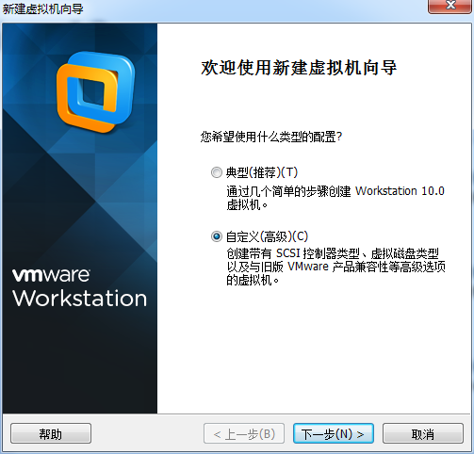
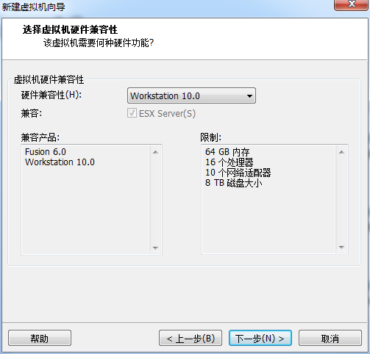

Slide 49
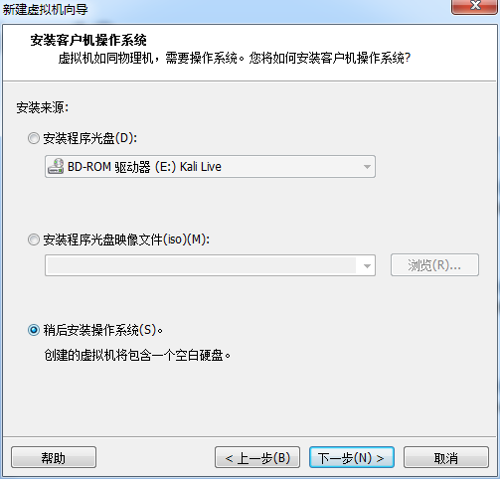
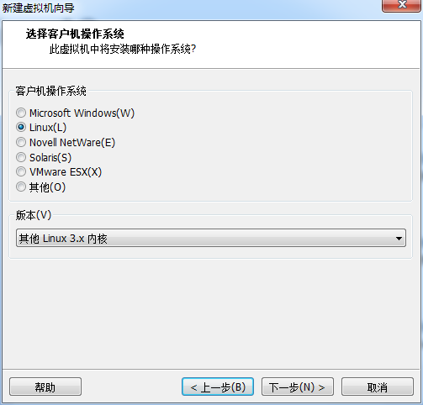

Slide 50
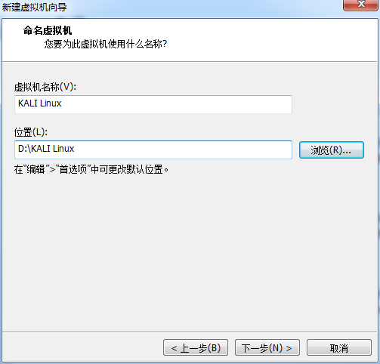
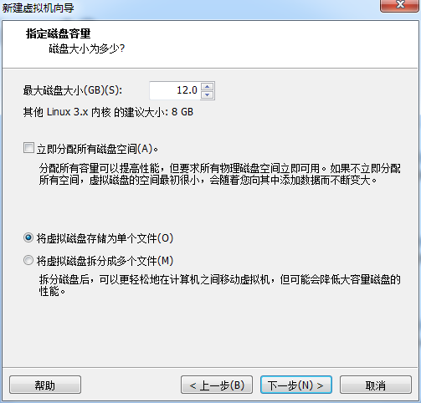

Slide 51
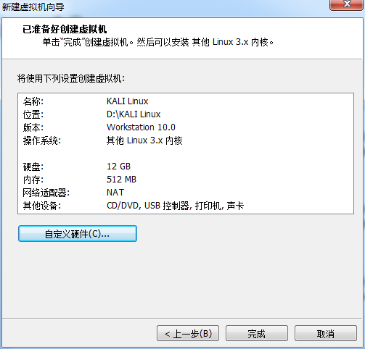
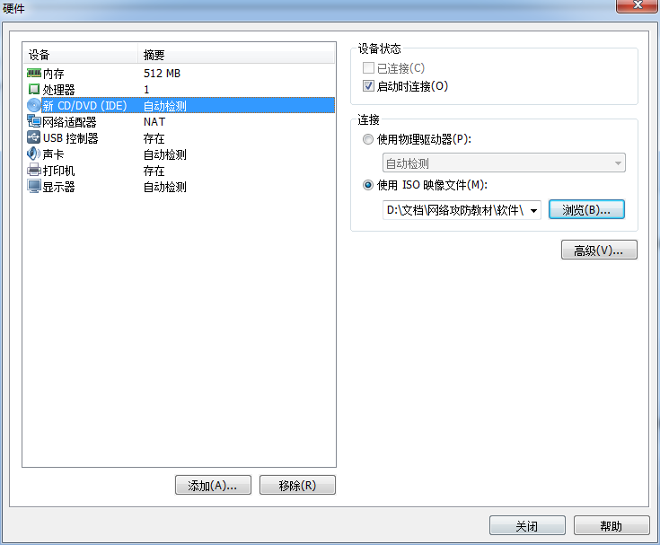

Slide 52
